Slide 1

Innovazione e Produzione di Valore
L’industria del farmaco: un patrimonio
che l’Italia non può perdere
L’Aquila, 21 Aprile 2023

Slide 2
La farmaceutica è un settore al centro del Made in Italy
Alcuni numeri dell’industria farmaceutica in Italia
68,6 mila addetti nel 2022 (+1,9%), 90% laureati e diplomati, 44% donne (sono 53% nella R&S) e 150 mila addetti inclusi i fornitori;
+9% crescita occupazione 2017-2022, +16% per i giovani e +13% per le donne;
nel 2022 47,6 miliardi di export (saldo estero +9 miliardi) e 49 miliardi di produzione (aumentata solo grazie a forte crescita export, +43%, per oltre 60% legata a produzioni contro Covid che probabilmente non confermeranno gli stessi livelli nel 2023, che dovrebbero tornare più in linea con quelli “storici”, comunque in crescita rispetto al biennio 2019-2020)
3,2 miliardi di investimenti in produzione (1,4) e R&S (1,8), +15% circa in 5 anni
700 milioni all’anno investiti in studi clinici, svolti prevalentemente nelle strutture del SSN
2% del PIL rappresentato dal valore aggiunto diretto e nell’indotto
crescita produzione 10 volte la media manifatturiera negli ultimi 5 anni
Welfare aziendale diffuso (salute, previdenza, assistenza, conciliazione vita-lavoro, misure di sostegno alla genitorialità)
1° settore in Italia per
progetti innovativi con Università e centri pubblici;
formazione non obbligatoria, che significa crescita di competenze e attrattività;
sicurezza e investimenti per la sostenibilità ambientale.
Farmindustria
183 aziende, circa 95% di addetti e investimenti del settore, 90% dei medicinali con prescrizione
composizione bilanciata e peculiare nell’UE: 60% imprese a capitale estero e 40% italiano
unica Associazione di Confindustria con voti in assemblea in funzione del ruolo industriale delle aziende
(investimenti, addetti, fatturato, vendite estere, tasse)
Fonte: elaborazioni su fonti varie

Slide 3
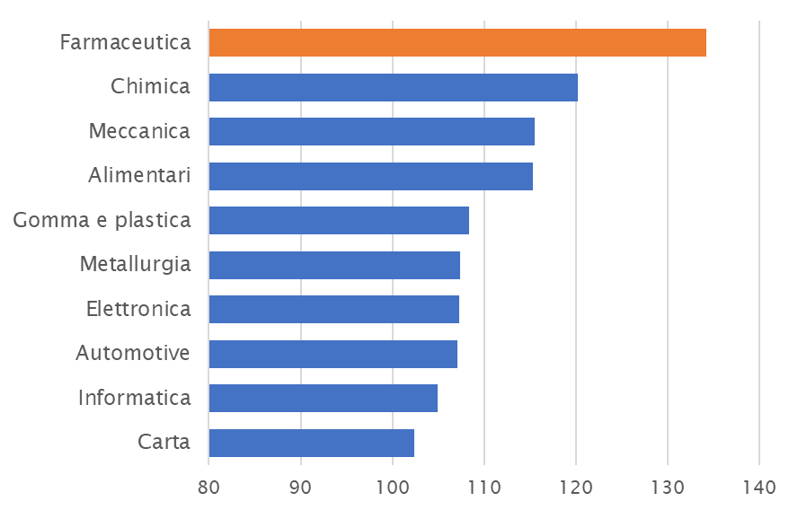
La farmaceutica è un’eccellenza della manifattura made in Italy
Indicatore sintetico Istat di competitività settoriale
(indice media manifatturiera=100)
  Elementi determinanti indicati
  da Istat per questo risultato:
  Valore aggiunto
  Occupazione di qualità
  Internazionalizzazione
  Investimenti in produzione e innovazione
Fonte: Istat

Slide 4
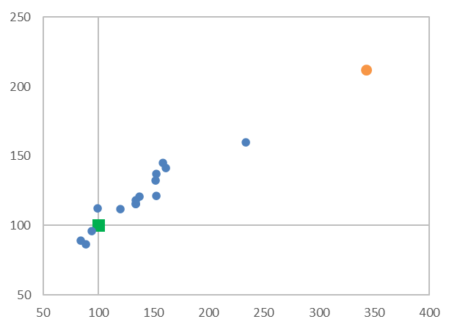
Parametri sulla qualità dell’occupazione farmaceutica in Italia
Valore aggiunto e retribuzione per addetto nei settori economici (media economia=100)
Farmaceutica
  L’industria farmaceutica in Italia, grazie a elevata qualificazione e produttività, è caratterizzata da una un valore aggiunto per addetto più alta della media nazionale che consente anche di avere livelli di retribuzione più elevati
Retribuzione per addetto
Media economia
Valore aggiunto per addetto
Fonte: elaborazioni su dati Istat

Slide 5
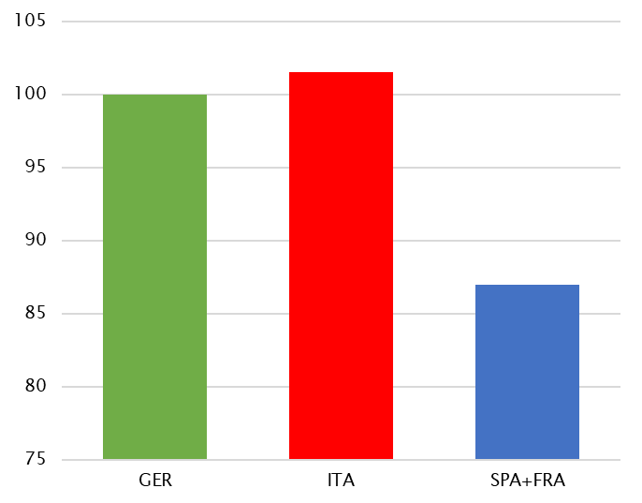
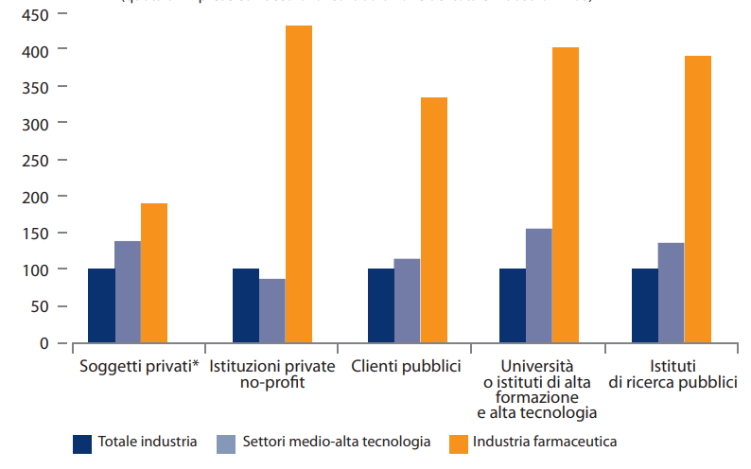
L’Italia può competere grazie a importanti asset industriali
Valore aggiunto per addetto nella farmaceutica
(Indice Italia= 100, media ultimi 3 anni)
Indice di specializzazione per accordi di collaborazione
con l’ecosistema della ricerca in Italia
(quota di imprese con accordi di collaborazione del totale industria = 100)
Grande paese produttore
con alti livelli di tecnologia
La farmaceutica è primo settore per quota di aziende con innovazione in partnership con centri pubblici e università
Fonte: elaborazioni su dati Istat, Eurostat

Slide 6
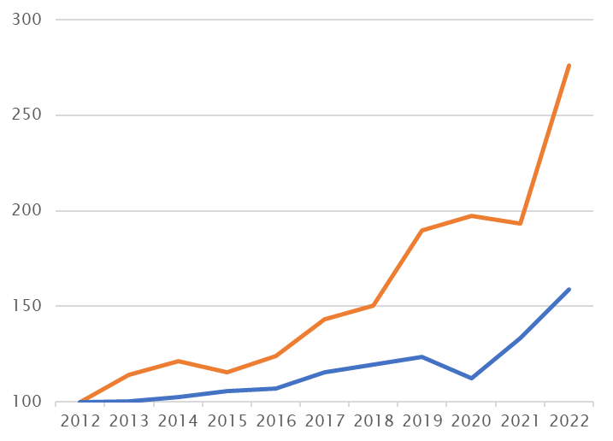
100% della crescita dell’industria farmaceutica dipende dall’export
Esportazioni dell’Italia
(Indice 2012= 100)
Esportazioni Italia per settore: var. % 2022/2021
(esclusi i settori energetici e petroliferi)
Farmaceutica
42,8
Farmaceutica
Legno, carta e stampa
28,0
Informatica
20,5
Chimica
20,1
TOTALE
19,9
Metalli
17,6
Tessile e abbigliamento
16,9
Alimentare e bevande
16,7
Mezzi di trasporto
14,9
Totale manifatturiero
Elettronica
14,4
Gomma e plastica
12,9
Meccanica
10,3
Fonte: elaborazioni su dati Istat

Slide 7
Il contributo territoriale nelle prime 30 province
per export farmaceutico nel 2022
Con posizione si intende il ranking tra 23 settori considerati
Fonte: elaborazioni su dati Istat

Slide 8
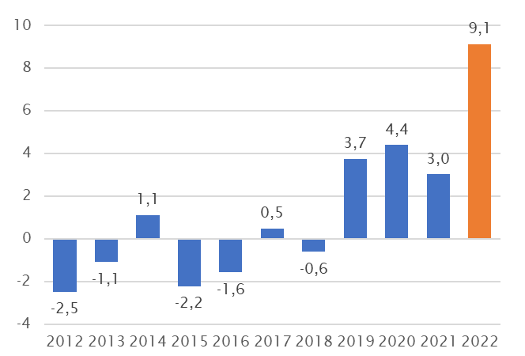
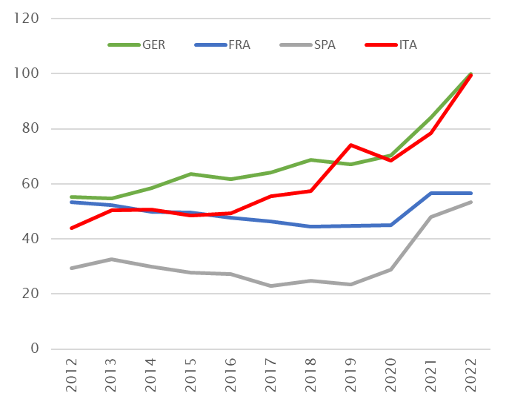
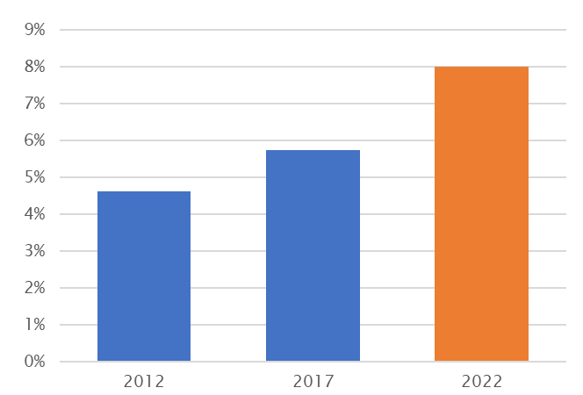
Ruolo crescente per l’export, valore medio allineato alla Germania
Saldo estero della farmaceutica in Italia (mld €)
Valore medio dell’export
(€/kg, indice Germania 2022=100)
% farmaceutica su export manifatturiero in Italia
Fonte: Farmindustria su dati Istat, Eurostat

Slide 9
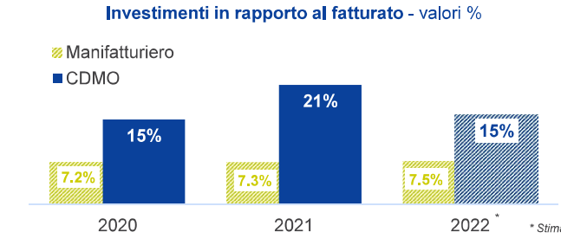
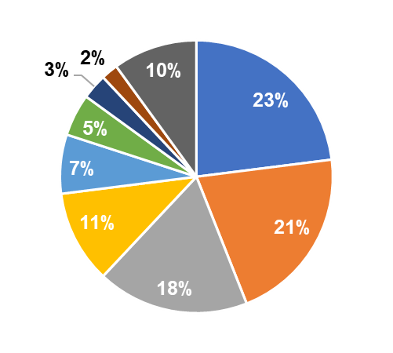
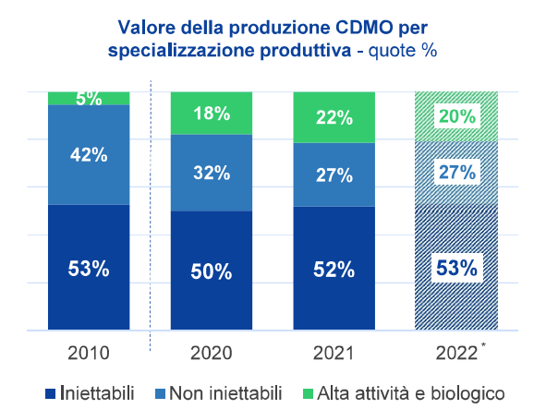
CDMO: eccellenza in Italia e motore di crescita
Composizione delle produzione in UE+UK
(% sul totale)
Austria
Altri
Polonia
Italia
Grecia
Spagna
UK
Germania
Francia
Fonte: Prometeia

Slide 10

Caratteristiche della R&S farmaceutica in Italia
1,8 mld €
Gli investimenti in R&S, pari al 6,3% del totale degli investimenti di tutta l’economia
+18%
La crescita degli investimenti dal 2017 al 2022
15%
Del Valore Aggiunto, 10 volte la media nazionale (misura dell’intensità della ricerca)
+95%
Per la R&S in partnership («Open Innovation» o «Network Innovation») negli ultimi 10 anni
700+ mln €
Di investimenti nella ricerca clinica
Fonte: elaborazioni su dati Farmindustria, Istat, ALTEMS

Slide 11
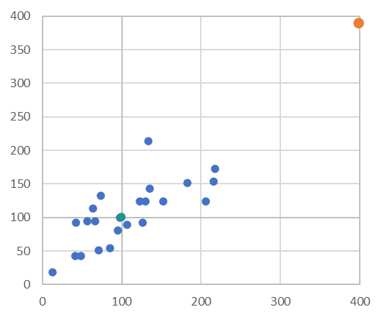
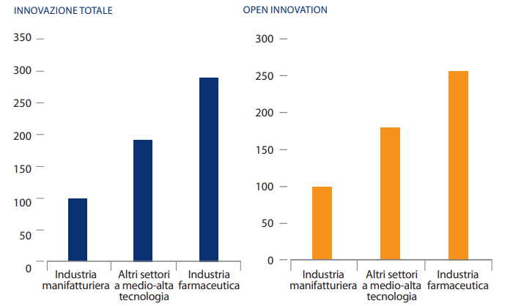
Importanza dell’industria farmaceutica per l’ecosistema della R&S
Indice di specializzazione di partnership per progetti innovativi
(indice media industria =100)
Italia: spesa per innovazione per addetto
(indice industria manifatturiera = 100)
Farmaceutica
Collaborazioni con Università
Media industria
Collaborazione con Centri Pubblici
Fonte: elaborazioni su dati Istat

Slide 12

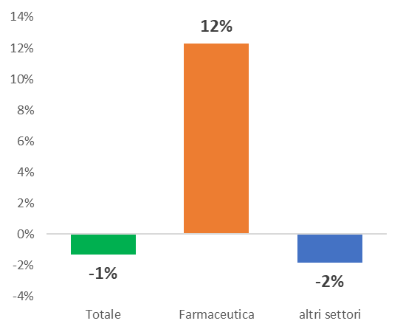
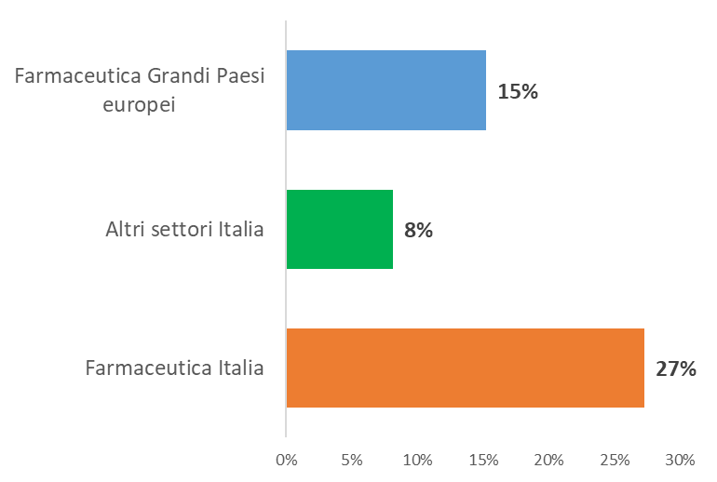
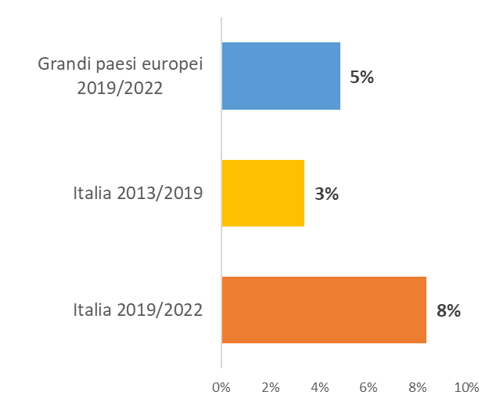
Evidenze sulle domande
di brevetto dall’Italia e dagli altri Paesi europei
Domande di brevetto dall’Italia:
var % 2022/2021
Domande di brevetto:
var % 2022/2019
Domande di brevetto farmaceutico:
var % media annua di periodo
Fonte: elaborazioni su dati European Patent Office

Slide 13
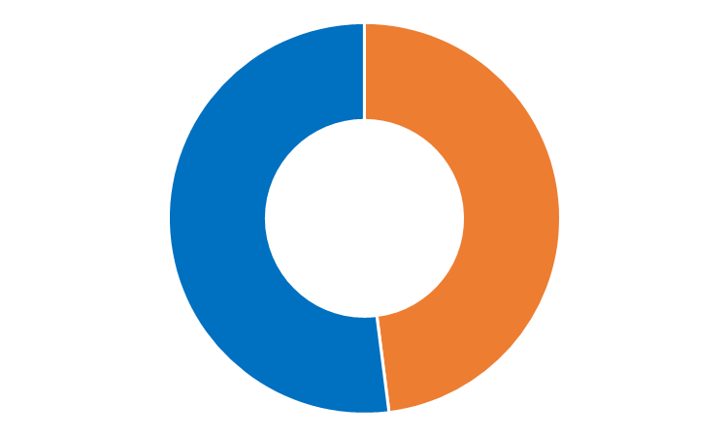
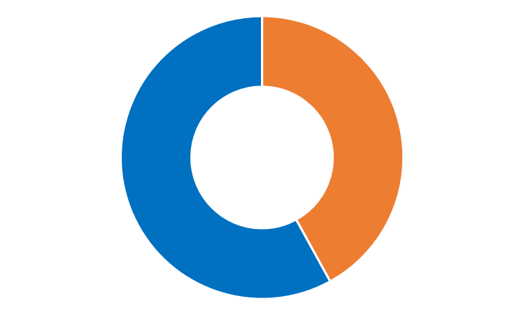
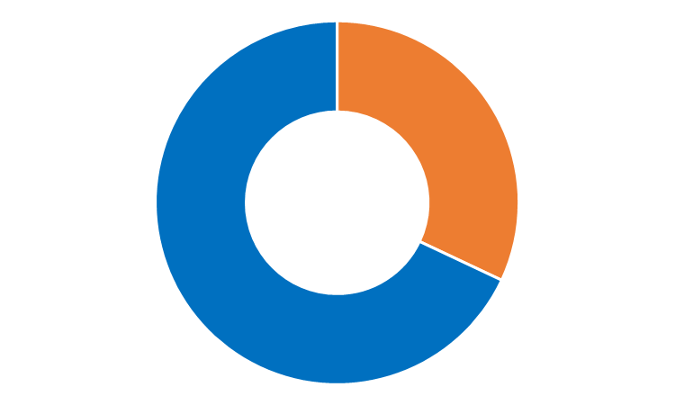
La ricerca clinica in Italia: porta dell’innovazione, opportunità e risorsa per il Paese
Caratteristiche degli studi clinici in Italia (% sul totale)
L’industria farmaceutica vi investe più di 700 mln € all’anno, il più alto contributo al sistema nazionale di ricerca, con un grande valore aggiunto.
47%
Studi di Fase I e II
Investire in studi clinici, infatti, significa:
disponibilità terapie innovative per i pazienti
42%
crescita professionale a medici e ricercatori, incrementando la competitività scientifica
Su farmaci biotech (incluse terapie avanzate
importanti risorse e minori costi per il SSN, poiché le imprese
si fanno carico di tutte le spese connesse agli studi, quali ospedalizzazione, farmaci ed esami diagnostici.
32%
Su farmaci orfani
per 1 € investito dalle imprese,
il beneficio per il SSN è pari a 3 €
Fonte: AIFA, ALTEMS

Slide 14
Nella farmaceutica Welfare aziendale di eccellenza
Diffusione di strumenti di welfare aziendale (% sul totale delle imprese)
Nell’industria farmaceutica ampia diffusione di politiche di welfare aggiuntive a quelle in applicazione di norme di legge o di CCNL, che consentono misure ad esempio per
pari opportunità,
conciliazione tra tempi di vita e di lavoro,
sostegno della genitorialità
Flessibilità oraria (part-time, lavoro agile, agevolazioni orario ingresso/uscita, permessi)
91%
Asili nido, rimborsi spese per istruzione e assistenza domestica
58%
Medicina preventiva (es. campagne di vaccinazione, screening, check-up)
55%
I dati Istat mostrano che la farmaceutica è prima per:
azioni per il miglioramento del benessere lavorativo, in particolare con azioni per la conciliazione vita-lavoro e misure a sostegno della genitorialità;
acquisizione di risorse umane con un alto tasso di nuove competenze e formazione.
Counseling psicologico, servizi per esercizio fisico, supporto sanitario h24
50%
Congedi e aspettative per maternità/paternità più estesi rispetto a legge e CCNL
47%
Altri servizi per la conciliazione vita-lavoro (es. lavanderia, take-away)
42%
Fonte: elaborazioni su dati Farmindustria, Istat

Slide 15
L’industria farmaceutica in Abruzzo

Slide 16
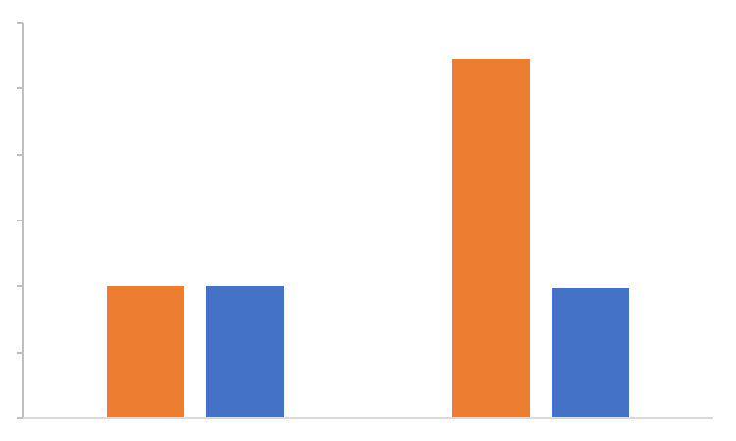
Abruzzo tra le più importanti regioni farmaceutiche in Italia
Export dell’Abruzzo: trend 2017-2022
(indice 2017=100)
L’Abruzzo è tra le più importanti Regioni per
produzione e R&S farmaceutica (e la prima nel Sud),
in particolare per la presenza di grandi gruppi a capitale italiano e internazionale.
300
250
Con un export nel 2022 che supera gli 800 milioni di €,
e più che raddoppiato in cinque anni e con più di
1.300 addetti diretti e oltre 1.600 nell’indotto,
la farmaceutica è trainante per l’economia della regione.
200
150
100
La presenza farmaceutica si concentra a L’Aquila e Pescara
Sono tra le prime 15 in Italia per numero di addetti e per incidenza sul totale dell’industria manifatturiera
(sono circa al 70° posto per numerosità della popolazione).
50
0
2017
2022
Industria farmaceutica
A L’Aquila farmaceutica 1° settore per export (53% del totale) con crescita del 58% nel 2022.
Totale altri settori manifatturieri
Fonte: elaborazioni su dati Istat

Slide 17
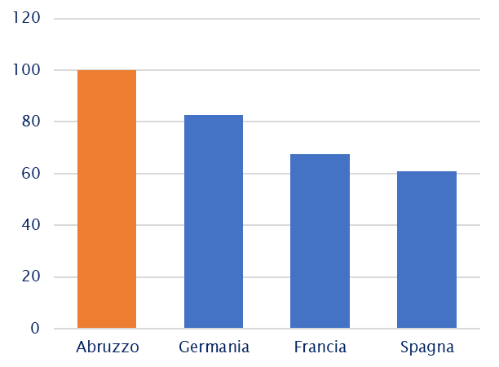
Abruzzo eccellenza europea nella farmaceutica
Produttività nell’industria farmaceutica
(valore aggiunto per addetto, indice Abruzzo=100)
Qualità di Risorse Umane e Organizzazioni +
elevati investimenti delle imprese = Alta produttività
Occupazione pari all’1,6% del totale manifatturiero regionale e valore aggiunto al 6,1%.
Grazie a queste caratteristica
possibilità di incrementare occupazione di qualità con una remunerazione media doppia
rispetto alla media manifatturiera in Abruzzo.
Fonte: elaborazioni su dati Istat, Eurostat

Slide 18
Dati sulla spesa farmaceutica e
sull’aumento dei costi per aziende farmaceutiche

Slide 19
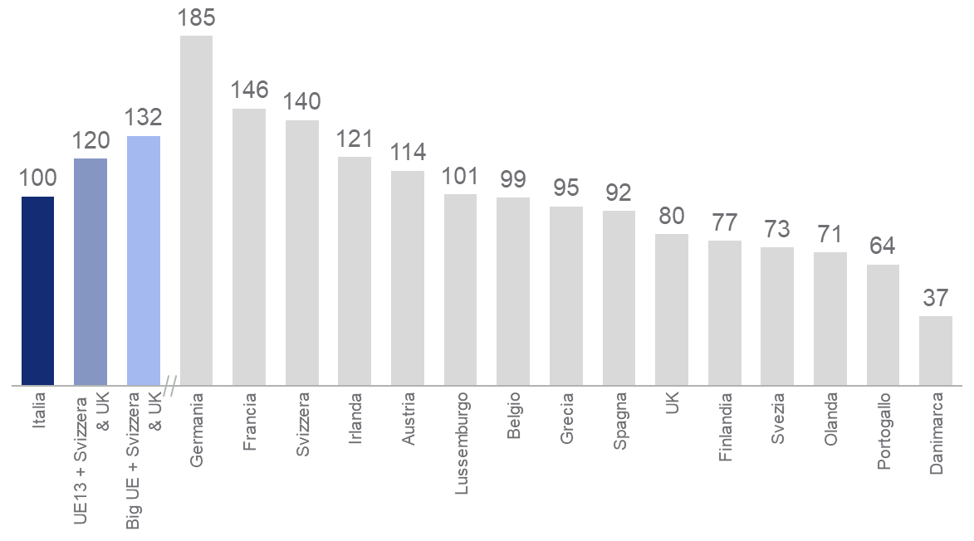
In Italia spesa farmaceutica pubblica procapite inferiore
alla media europea
Spesa farmaceutica pubblica pro capite (indice Italia=100)
  La spesa farmaceutica pubblica pro capite in Italia è inferiore del 20% rispetto ai principali paesi UE.
  Facendo il confronto
  a parità di struttura demografica
  il gap sale a -31%.
Fonte: elaborazioni su dati OECD

Slide 20
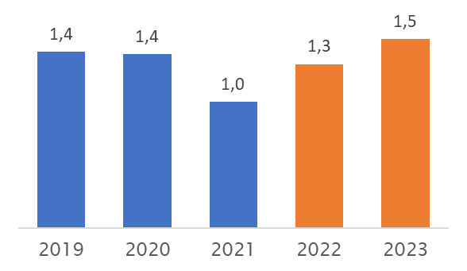
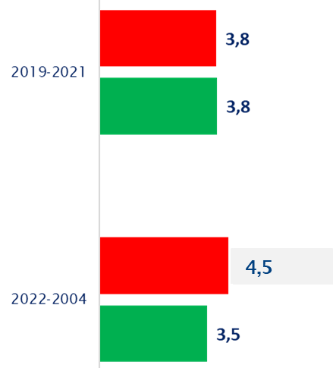
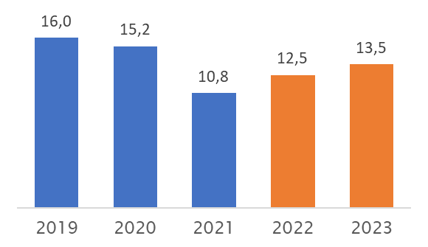
Elementi sulla spesa farmaceutica in Italia
Spesa farmaceutica
Pubblica in Italia
Incidenza del payback
per le imprese del farmaco
(stime a regole invariate)
Confronto fra payback e
risorse stanziate ma non spese
-20%
procapite rispetto agli altri Paesi europei più sviluppati (gap che sale a -30% tenendo conto che la popolazione in Italia è più anziana)
Miliardi di €
Miliardi di €
2%
Crescita media annua 2017-2022
spesa pubblica farmaceutica totale
per 1/3 determinato da invecchiamento della popolazione
Confronto con altri valori medi annui riferiti allo stesso periodo
+3,8% totale spesa pubblica
+3,6% spesa sanitaria totale
+2,3% inflazione
stime
% sul fatturato pagante
Payback richiesto alle imprese
stime
Risorse stanziate e non spese
Fonte: elaborazioni su fonti varie

Slide 21
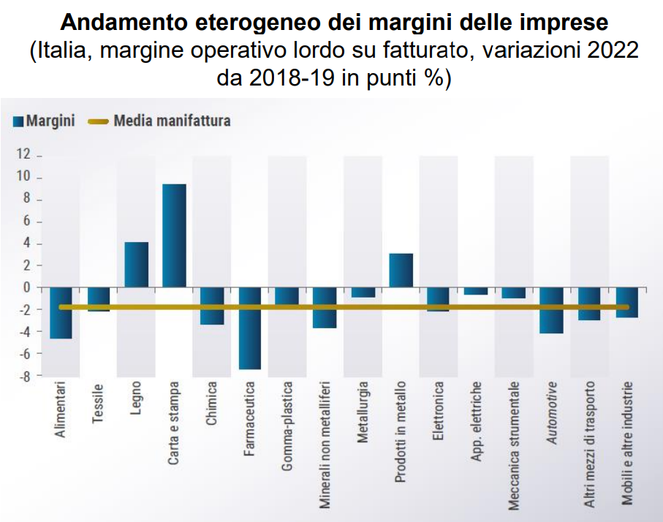
La farmaceutica è il settore con il maggiore impatto negativo dell’aumento dei costi sui margini in rapporto al fatturato
Nella farmaceutica gli aumenti dei costi di tutti i fattori della produzione sono strutturali e non possono essere trasferiti sui prezzi dei farmaci rimborsabili (oltre 80% della domanda interna), che sono negoziati.
A questo si somma gli oneri per il contenimento della finanza pubblica.
Questa evidenza elaborata da Confindustria
è stata confermata nel rapporto sulla competitività dei settori produttivi da poco pubblicato da Istat.
Fonte: Confindustria, Istat

Slide 22





La salute costa, ma la malattia costa di più:
farmaci e vaccini sono un investimento per l’efficienza del Welfare
Necessario superare la gestione per silos
Alcuni esempi
1 € per la vaccinazione fa risparmiare fino a 16 € per curare chi si ammala (e altri 28 € considerando anche le risorse generate da persone in salute)
Grazie ai farmaci si riducono le spese di assistenza e i malati possono mantenere una vita più attiva (si pensi alle malattie neurodegenerative o ad esempio al cancro, per cui il 65% dei malati smette di lavorare o riduce sensibilmente le ore di lavoro e il 25% dei caregiver ha forti impatti sull’occupazione)
Per l’epatite C prima dei nuovi farmaci in Italia si spendeva più di 1 miliardo di €/anno per trattare i malati. Oggi questi sono costi evitati grazie ai medicinali che li guariscono
Curarsi adeguatamente e secondo le raccomandazioni del medico rallenta la degenerazione delle malattie, ne attenua i sintomi e riduce anche del 65% i ricoveri (che costano 1.000 € al giorno, quasi 4 anni di assistenza farmaceutica)
Le terapie avanzate consentono benefici di lungo periodo, clinici ed economici, a fronte di una singola somministrazione, anche con effetti curativi
Fonte: elaborazioni su fonti varie

Slide 23
Il contesto internazionale

Slide 24
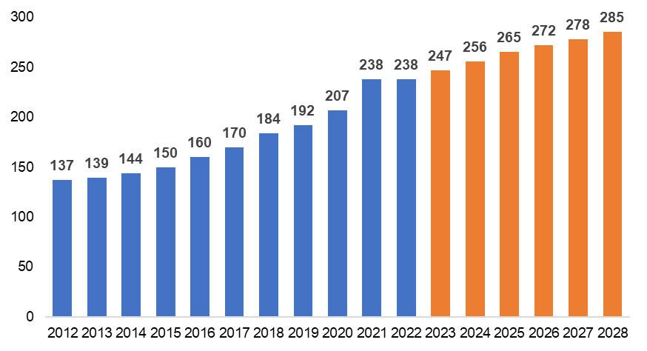
1.600 miliardi investiti dalle aziende farmaceutiche in R&S
80% sarà in network, da attrarre con policy proinnovation
Investimenti in R&S da parte dell'industria farmaceutica mondiale (miliardi di dollari)
Tra il 2023 e il 2028 gli investimenti in R&S farmaceutica raggiungeranno i 1.600 miliardi di dollari a livello globale. Una grande opportunità per l’Italia, grazie alla grande qualità del nostro sistema.
Fonte: Evalutate Pharma (2022)

Slide 25
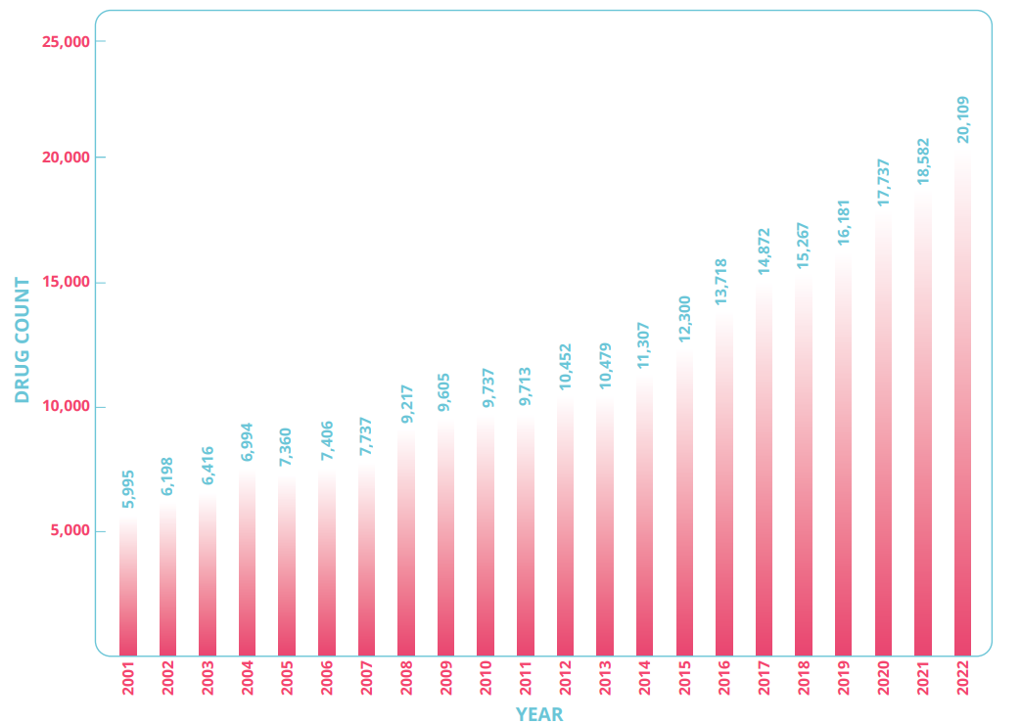
Un contesto globale di grande innovazione scientifica
20.109 farmaci nella pipeline globale dell’industria farmaceutica
La pipeline farmaceutica è al suo record storico.
2021-2022: il più alto numero di nuovi farmaci del decennio (158 in totale), 50% first in class.
In 5 anni terapie avanzate e “next generation” (geniche, cellulari somatiche, di ingegneria tissutale) in sviluppo sono più che triplicate.
I percorsi di cura vanno verso
innovazione e connected care
(ricerca personalizzata, prevenzione, terapie avanzate, terapie mRNA, combinazioni tra farmaci, devices, terapie digitali, companion diagnostics…).
Fonte: Pharmaproject, Statista, Phrma, SCRIP

Slide 26
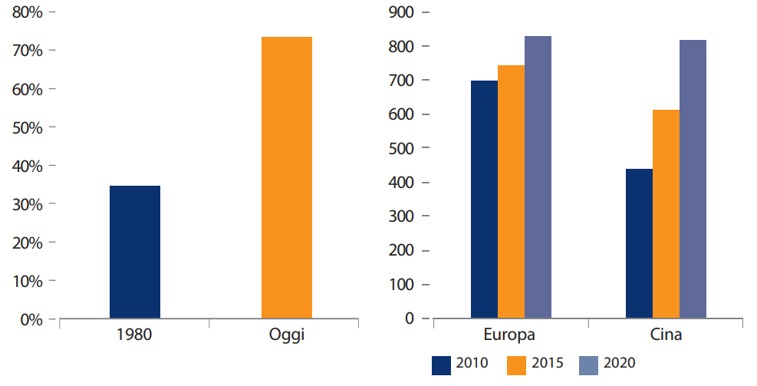
Rafforzare l’autonomia strategica di filiera è un obiettivo UE
Dipendenza diretta e indiretta dell’UE per intermedi e principi attivi
(% sul totale domanda in volume)
Industria farmaceutica: occupazione
in imprese private
(migliaia di persone)
Fonte: elaborazioni su dati Iqvia, Efpia, China Statistical Yearbook

Slide 27
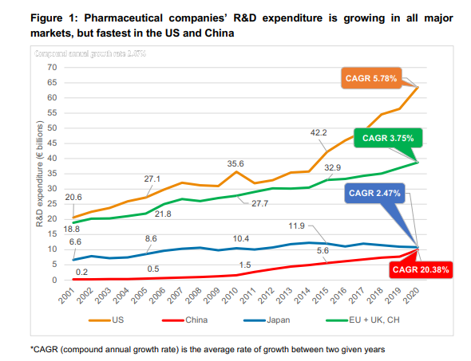
La concorrenza internazionale è sempre più forte.
L’Europa deve invertire il trend di perdita di competitività
È fondamentale aumentare l’attrattività sia in Italia sia in Europa.
L’Ue, infatti, negli ultimi anni ha visto crescere gli investimenti in R&S in misura molto minore sia rispetto agli USA, che possono anche vantare un accesso molto più rapido ai nuovi prodotti, sia rispetto alla Cina, che ha invece registrato una forte accelerazione degli investimenti – ed è anche il paese da cui l’Ue dipende in larga parte per materie prime e intermedi necessari per la produzione di farmaci, in particolare quelli di uso consolidato.
Fonte: Charles Rivers Associates-Efpia (2022)

